Slide 1
STEM: THIẾT KẾ HỘP CÓ THỂ TÍCH LỚN NHẤT
với lượng vật liệu cho trước – Bài 5. Ứng dụng đạo hàm
Môn Toán – Lớp 12 (Kết nối tri thức với cuộc sống)
Tiết 21, 22 theo PPCT · Năm học 2026 – 2027
Trường THPT – Tổ Toán

Slide 2
YÊU CẦU CẦN ĐẠT
Lập hàm số thể tích hộp, tìm tập xác định phù hợp thực tế
Dùng đạo hàm, bảng biến thiên tìm kích thước cho thể tích lớn nhất
Thiết kế, chế tạo, thử nghiệm hộp từ một tấm bìa A4
Tính sai số giữa thể tích thiết kế và thể tích đo thực tế
Toán 12 · STEM: Thiết kế hộp có thể tích lớn nhất 2

Slide 3
QUY TRÌNH THIẾT KẾ KĨ THUẬT
STEM
HĐ1. Xác định vấn đề và tiêu chí
HĐ2. Nghiên cứu kiến thức nền, đề xuất giải pháp
HĐ3. Lựa chọn giải pháp (bản thiết kế)
HĐ4. Chế tạo, thử nghiệm, đánh giá (ngoài giờ)
HĐ5. Chia sẻ, thảo luận, điều chỉnh
Toán 12 · STEM: Thiết kế hộp có thể tích lớn nhất 3

Slide 4
HOẠT ĐỘNG 1: XÁC ĐỊNH VẤN ĐỀ
Tiết 1 (T21)

Slide 5
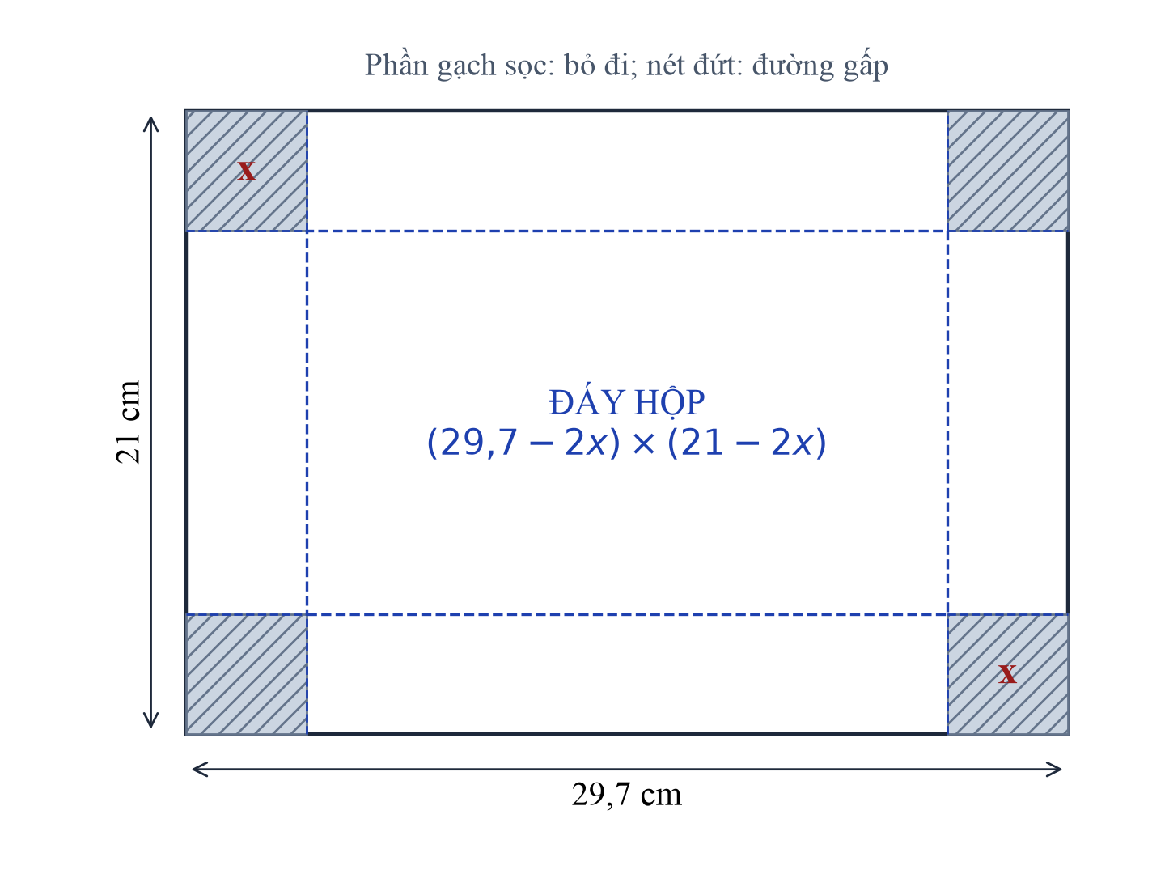
ĐẶT VẤN ĐỀ: HỘP ĐỰNG CÀ PHÊ
ĐỀ BÀI
Hợp tác xã cà phê làm hộp giấy không nắp từ tấm bìa A4 ($21×29,7$ cm): cắt bỏ ở bốn góc bốn hình vuông bằng nhau rồi gập lên.
Cần cắt góc bao nhiêu để hộp đựng được nhiều cà phê nhất?
Gợi mở: Cắt góc lớn: hộp cao nhưng đáy nhỏ; cắt góc nhỏ: đáy rộng nhưng thấp
Toán 12 · STEM: Thiết kế hộp có thể tích lớn nhất 5
Notes:
Cho HS quan sát 3 hộp gấp sẵn x = 2, 4, 7 cm; ghi lại dự đoán, chưa công bố đáp án.

Slide 6
ĐẶT VẤN ĐỀ: HỘP ĐỰNG CÀ PHÊ
LỜI GIẢI
Thể tích là một hàm số của cạnh cắt bỏ $x$
Cần tìm giá trị lớn nhất của hàm số – dùng đạo hàm (Bài 5)
Kết quả được giải ở Hoạt động 2
Toán 12 · STEM: Thiết kế hộp có thể tích lớn nhất 6
Notes:
Cho HS quan sát 3 hộp gấp sẵn x = 2, 4, 7 cm; ghi lại dự đoán, chưa công bố đáp án.

Slide 7
TIÊU CHÍ SẢN PHẨM
GHI NHỚ
Tiêu chí 1 (vật liệu): làm từ đúng một tấm bìa A4, không ghép thêm bìa (được dùng băng dính để cố định góc).
Tiêu chí 2 (thể tích): kích thước được tính toán để thể tích lớn nhất; thể tích đo thực tế sai lệch không quá 10% so với thiết kế.
Toán 12 · STEM: Thiết kế hộp có thể tích lớn nhất 7

Slide 8
TIÊU CHÍ SẢN PHẨM (TIẾP)
GHI NHỚ
Tiêu chí 3 (độ bền): hộp đứng vững, chứa đầy gạo không bị bung, biến dạng.
Tiêu chí 4 (thẩm mĩ, thông tin): có nhãn sản phẩm, ghi kích thước và thể tích.
Toán 12 · STEM: Thiết kế hộp có thể tích lớn nhất 8

Slide 9
PHIẾU HỌC TẬP SỐ 1: DỰ ĐOÁN
ĐỀ BÀI
Tính thể tích hộp với $x=2$; $3$; $5$; $7$ (cm)
Thể tích thay đổi thế nào khi $x$ tăng?
Gợi mở: Đáy hộp: $\left(21−2x)×(29,7−2x\right)$, chiều cao $x$
Toán 12 · STEM: Thiết kế hộp có thể tích lớn nhất 9

Slide 10
PHIẾU HỌC TẬP SỐ 1: DỰ ĐOÁN
LỜI GIẢI
$V(2)=2·17·25,7=873,8$; $V(3)=3·15·23,7=1 066,5$
$V(5)=5·11·19,7=1 083,5$; $V(7)=7·7·15,7=769,3$ ($cm^{3}$)
Thể tích tăng rồi giảm
Giá trị lớn nhất nằm trong khoảng từ 3 đến 5 cm
Toán 12 · STEM: Thiết kế hộp có thể tích lớn nhất 10

Slide 11
HOẠT ĐỘNG 2: KIẾN THỨC NỀN
Tiết 1 (T21)

Slide 12
QUY TRÌNH GIẢI BÀI TOÁN TỐI ƯU HOÁ
GHI NHỚ
Bước 1. Xác định đại lượng $Q$ cần lớn nhất (nhỏ nhất), biểu diễn qua các đại lượng khác
Bước 2. Chọn biến $x$, biểu diễn $Q=Q(x)$; tìm tập xác định
Bước 3. Tìm GTLN (GTNN) của $Q(x)$ và kết luận
Toán 12 · STEM: Thiết kế hộp có thể tích lớn nhất 12

Slide 13
PHIẾU SỐ 2: TẤM BÌA HÌNH VUÔNG
ĐỀ BÀI
Bài toán hộp không nắp từ tấm bìa hình vuông (Phiếu học tập số 2). Từ một tấm bìa hình vuông cạnh $a$, cắt bỏ ở bốn góc bốn hình vuông bằng nhau cạnh $x$ rồi gập thành hộp không nắp. Tìm $x$ để thể tích hộp lớn nhất.
a) Lập $V$ theo $a$, $x$; điều kiện của $x$
b) Tìm $x$ để $V$ lớn nhất
Toán 12 · STEM: Thiết kế hộp có thể tích lớn nhất 13

Slide 14
PHIẾU SỐ 2 (TIẾP)
ĐỀ BÀI
c) Áp dụng $a=30$ cm
Gợi mở: Phân tích $V^{′}(x)$ thành nhân tử
Toán 12 · STEM: Thiết kế hộp có thể tích lớn nhất 14

Slide 15
PHIẾU SỐ 2: TẤM BÌA HÌNH VUÔNG
LỜI GIẢI
a) $V=x(a−2x)^{2}$, $0<x<\frac{a}{2}$
b) $V^{′}(x)=(a−2x)^{2}−4x(a−2x)=(a−2x)(a−6x)$
$V^{′}(x)=0⇔x=\frac{a}{6}$ (loại $x=\frac{a}{2}$); $V$ đồng biến trên $\left(0;\frac{a}{6}\right)$, nghịch biến trên $\left(\frac{a}{6};\frac{a}{2}\right)$
Toán 12 · STEM: Thiết kế hộp có thể tích lớn nhất 15

Slide 16
PHIẾU SỐ 2 (TIẾP)
LỜI GIẢI
$V_{max}=\frac{a}{6}·{\left(\frac{2a}{3}\right)}^{2}=\frac{2a^{3}}{27}$
c) $a=30$: $x=5$ cm, $V_{max}=2 000 cm^{3}$
Tấm vuông: $x=\frac{a}{6}$, $V_{max}=\frac{2a^{3}}{27}$
Toán 12 · STEM: Thiết kế hộp có thể tích lớn nhất 16

Slide 17
NỘI DUNG 3: TẤM BÌA A4
ĐỀ BÀI
Lập $V(x)$ cho tấm A4 $21 cm×29,7 cm$
Tìm $x$ để thể tích lớn nhất; kiểm chứng bằng bảng tính, GeoGebra
Gợi mở: $V(x)=x(21−2x)(29,7−2x)$, $0<x<10,5$
Toán 12 · STEM: Thiết kế hộp có thể tích lớn nhất 17
Notes:
1 thành viên nhập bảng tính (bước 0,1 cm), 1 thành viên vẽ GeoGebra.

Slide 18
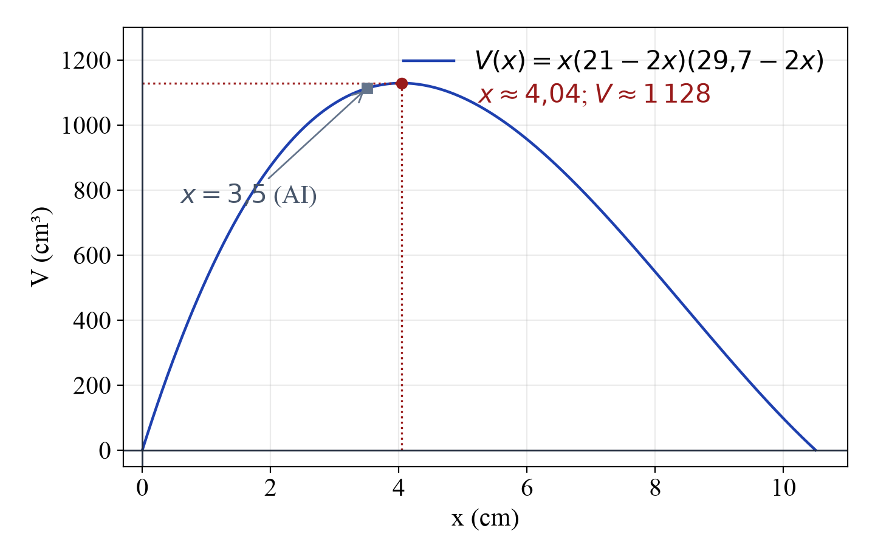
NỘI DUNG 3: TẤM BÌA A4
LỜI GIẢI
$V(x)=4x^{3}−101,4x^{2}+623,7x$
$V^{′}(x)=12x^{2}−202,8x+623,7=0⇔x≈4,04$ hoặc $x≈12,86$ (loại)
$V$ đồng biến trên $\left(0;4,04\right)$, nghịch biến trên $\left(4,04;10,5\right)$
Toán 12 · STEM: Thiết kế hộp có thể tích lớn nhất 18
Notes:
1 thành viên nhập bảng tính (bước 0,1 cm), 1 thành viên vẽ GeoGebra.

Slide 19
NỘI DUNG 3: TẤM BÌA A4 (TIẾP)
LỜI GIẢI
$V_{max}≈1 128,5 cm^{3}$; cắt thực tế $x=4$ cm: $V(4)≈1 128,4$
$x≈4,04$ cm, thể tích khoảng 1,13 lít
Toán 12 · STEM: Thiết kế hộp có thể tích lớn nhất 19
Notes:
1 thành viên nhập bảng tính (bước 0,1 cm), 1 thành viên vẽ GeoGebra.

Slide 20
HOẠT ĐỘNG 3: LỰA CHỌN GIẢI PHÁP
Tiết 1 (T21)

Slide 21
PHIẾU HỌC TẬP SỐ 3 – BẢN THIẾT KẾ HỘP
Hình khai triển trên tấm A4 (tỉ lệ 1 : 2), nét gấp, mép dán
Giá trị $x$ được chọn, kích thước đáy, chiều cao, thể tích dự kiến
Phân công: đo kẻ – cắt – gấp dán – thử nghiệm – ghi hình – slide
Toán 12 · STEM: Thiết kế hộp có thể tích lớn nhất 21
Notes:
GV duyệt và ký bản thiết kế của từng nhóm.

Slide 22
TRẠM AI: LỜI GIẢI CỦA CHATBOT
ĐỀ BÀI
Chatbot AI trả lời bài toán hộp từ tấm A4:
"Cạnh cắt bỏ tối ưu là $x=\frac{a}{6}=\frac{21}{6}=3,5$ cm, thể tích lớn nhất là $3,5·14·22,7=1 112,3 cm^{3}$."
Lời giải đúng hay sai?
Toán 12 · STEM: Thiết kế hộp có thể tích lớn nhất 22

Slide 23
TRẠM AI (TIẾP)
ĐỀ BÀI
Vì sao?
Gợi mở: Công thức $x=\frac{a}{6}$ được chứng minh cho loại tấm bìa nào?
Toán 12 · STEM: Thiết kế hộp có thể tích lớn nhất 23

Slide 24
TRẠM AI: LỜI GIẢI CỦA CHATBOT
LỜI GIẢI
Công thức $x=\frac{a}{6}$ chỉ đúng với tấm bìa hình vuông
Tấm A4 là hình chữ nhật: phải lập $V(x)=x(21−2x)(29,7−2x)$, giải $V^{′}(x)=0$
$V(3,5)≈1 112,3<V(4,04)≈1 128,5$
Kiểm tra điều kiện áp dụng công thức; không chép kết quả AI khi chưa kiểm chứng
Toán 12 · STEM: Thiết kế hộp có thể tích lớn nhất 24

Slide 25
HĐ4: CHẾ TẠO, THỬ NGHIỆM
VỀ NHÀ
Đo, kẻ, cắt bốn góc hình vuông cạnh $x$ đã chọn; gấp theo nét đứt, dán góc hộp bằng băng dính.
Đổ đầy gạo, đong lại để đo thể tích thực tế $V_{tt}$
Sai số $δ=\frac{\left|V_{tt}−V_{tk}\right|}{V_{tk}}·100\%$ (đạt nếu $≤10\%$)
Làm hộp đối chứng thứ hai với $x$ khác (ví dụ $x=2$ cm) để so sánh.
Toán 12 · STEM: Thiết kế hộp có thể tích lớn nhất 25
Notes:
Nhắc an toàn khi dùng kéo, dao rọc giấy; nộp ảnh, video lên Classroom/Padlet.

Slide 26
HĐ4 (TIẾP)
VỀ NHÀ
Trang trí nhãn sản phẩm; làm 3 – 5 slide báo cáo; ghi Nhật ký sử dụng AI (nếu có).
Toán 12 · STEM: Thiết kế hộp có thể tích lớn nhất 26
Notes:
Nhắc an toàn khi dùng kéo, dao rọc giấy; nộp ảnh, video lên Classroom/Padlet.

Slide 27
BẢNG THỬ NGHIỆM MẪU
Đại lượng | Thiết kế | Thực tế | Sai lệch
Cạnh cắt bỏ x (cm) | 4 | 4 | 0
Kích thước đáy (cm) | 13×21,7 | 12,8×21,5 | –
Thể tích (mL) | 1 128 | 1 050 | 6,9%
Hộp đối chứng x=2 cm (mL) | 874 | 830 | 5,0%
Toán 12 · STEM: Thiết kế hộp có thể tích lớn nhất 27

Slide 28
HOẠT ĐỘNG 5: CHIA SẺ, ĐIỀU CHỈNH
Tiết 2 (T22)

Slide 29
TRƯNG BÀY, THUYẾT TRÌNH SẢN PHẨM
Giới thiệu hộp, mô hình toán học ($V(x)$, bảng biến thiên, giá trị $x$ được chọn), đồ thị GeoGebra.
Kết quả thử nghiệm: thể tích thực tế, sai số, so sánh với hộp đối chứng; những điều chỉnh đã làm.
Bài học kinh nghiệm, đề xuất cải tiến (gấp mép chồng để chắc hơn, làm thêm nắp từ tấm bìa thứ hai…).
Toán 12 · STEM: Thiết kế hộp có thể tích lớn nhất 29
Notes:
Mỗi nhóm 3 phút trình bày, 1 – 2 phút trả lời; đánh giá vòng tròn theo thang 10 điểm.

Slide 30
LUYỆN TẬP 1: HỘP CÓ NẮP ĐÁY VUÔNG
ĐỀ BÀI
Một hộp có nắp dạng hình hộp chữ nhật đáy vuông được làm từ $600 cm^{2}$ bìa. Tìm kích thước của hộp để thể tích lớn nhất.
Gợi mở: Gọi cạnh đáy $x$, chiều cao $h$; biểu diễn $h$ theo $x$
Toán 12 · STEM: Thiết kế hộp có thể tích lớn nhất 30

Slide 31
LUYỆN TẬP 1: HỘP CÓ NẮP ĐÁY VUÔNG
LỜI GIẢI
$2x^{2}+4xh=600⇒h=\frac{300−x^{2}}{2x}$, $0<x<10\sqrt{3}$
$V=x^{2}h=\frac{300x−x^{3}}{2}$; $V^{′}=\frac{300−3x^{2}}{2}=0⇔x=10$
$V$ đồng biến trên $\left(0;10\right)$, nghịch biến trên $\left(10;10\sqrt{3}\right)$; $h=10$
Hình lập phương cạnh 10 cm, $V_{max}=1 000 cm^{3}$
Toán 12 · STEM: Thiết kế hộp có thể tích lớn nhất 31

Slide 32
LUYỆN TẬP 2: LON HÌNH TRỤ
ĐỀ BÀI
Một lon hình trụ có nắp được làm từ $54π cm^{2}$ vật liệu. Tìm bán kính đáy và chiều cao để lon có thể tích lớn nhất (so sánh với Chú ý, SGK tr.37).
Gợi mở: $S_{tp}=2πr^{2}+2πrh$
Toán 12 · STEM: Thiết kế hộp có thể tích lớn nhất 32

Slide 33
LUYỆN TẬP 2: LON HÌNH TRỤ
LỜI GIẢI
$2πr^{2}+2πrh=54π⇒h=\frac{27−r^{2}}{r}$, $0<r<3\sqrt{3}$
$V=πr^{2}h=π(27r−r^{3})$; $V^{′}=π(27−3r^{2})=0⇔r=3$
$h=6=2r$: chiều cao bằng đường kính đáy (Chú ý, SGK tr.37)
$r=3$ cm, $h=6$ cm, $V_{max}=54π cm^{3}$
Toán 12 · STEM: Thiết kế hộp có thể tích lớn nhất 33

Slide 34
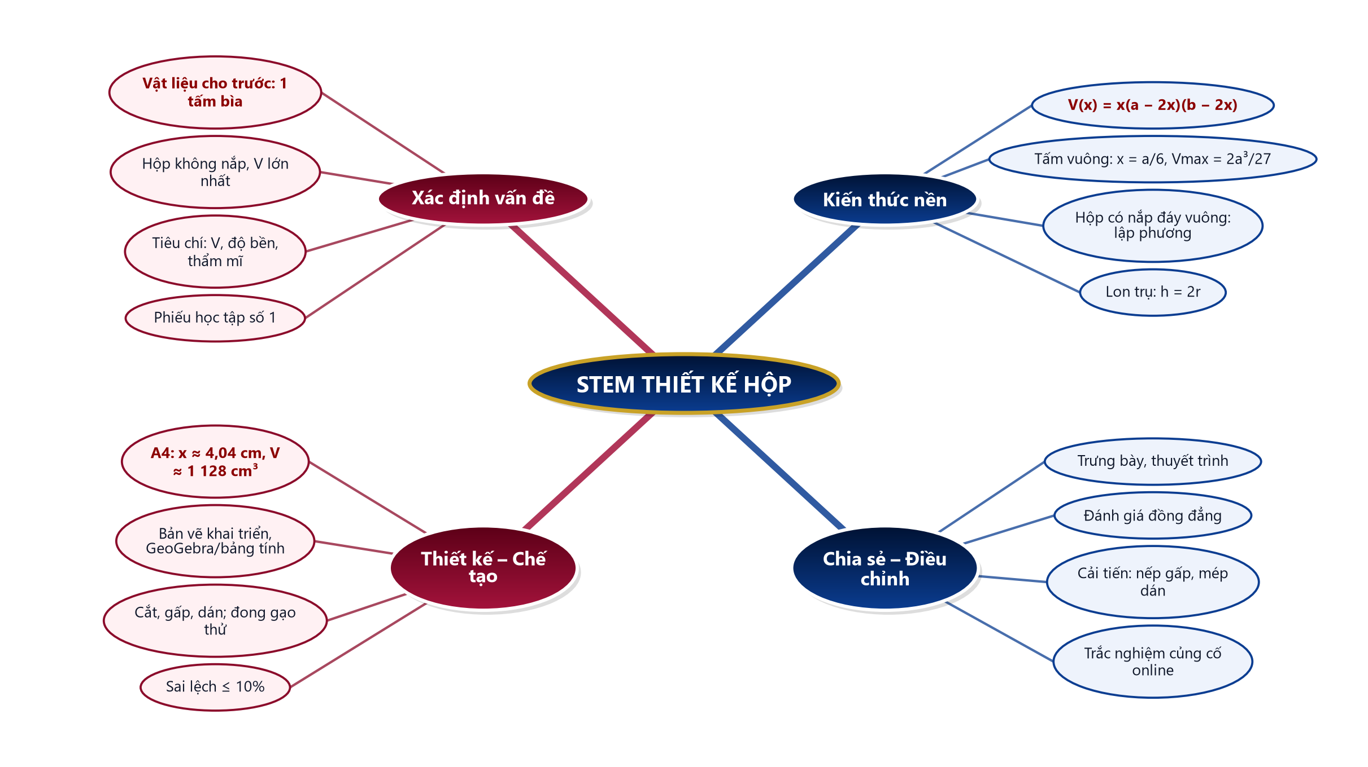
SƠ ĐỒ TƯ DUY
Nêu nội dung từng nhánh
Toán 12 · STEM: Thiết kế hộp có thể tích lớn nhất 34

Slide 35
CHUẨN BỊ TIẾT SAU
Bài tập cuối chương I (T23, T24)
Ôn lại Bài 1 – Bài 5; làm trước Bài 1.30 – 1.39 (SGK tr.42 – 43)
Mỗi nhóm hoàn thiện một nhánh sơ đồ tư duy số Chương I
Toán 12 · STEM: Thiết kế hộp có thể tích lớn nhất 35

Slide 36

BÀI TẬP CỦA BẠN
Quét mã QR bằng điện thoại
Nhập họ tên và lớp
7 câu – làm trong 7 phút
Nộp bài, xem lời giải
trangtu66.github.io/Taode_thi_online/cc_stem_hop_t12.html
Toán 12 · STEM: Thiết kế hộp có thể tích lớn nhất 36

